Slide 1
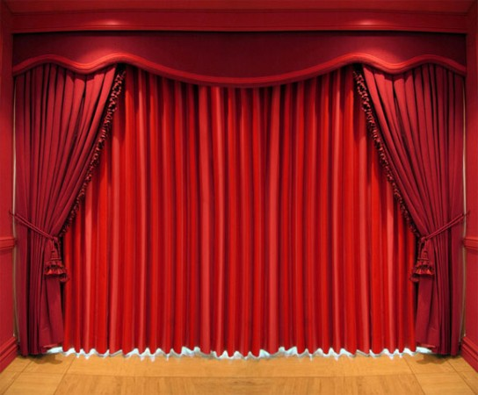
أنواع الخبر
ابدأ باسم الله

Slide 2
الجملة الاسمية وأنواع الخبر
المبتدأ : اسم مرفوع معرفة في الأصل يقع في أول الكلام أو يتأخر في مواضع محددة
الخبر : هو الجزء المكمل لمعنى الجملة الاسمية وحكمه الرفع
الطالبُ مجتهدٌ فى دروسه
خبر
مبتدأ
الطالبُ المجتهد في دروسه محبوبٌ من الجميع
خبر
مبتدأ
ليس شرطًا أن يكون الخبر هو الكلمة الثانية بعد المبتدأ.

Slide 3
أنواع الخبر
الخبر : هو المتمم للفائدة مع المبتدأ و يحسُن السكوت عليه
1- اسم مفرد مرفوع : ( ليس جملة ولا شبه جملة.)
أنواع الخبر :
مثل : العلمُ نافعٌ ، السيارةُ مسرعةٌ ، العالمان مشهوران ، الطلاب حاضرون
مبتدأ
الخبر
مبتدأ
مبتدأ
يتطابق الخبر المفرد مع المبتدأ في النوع ( التذكير أو التأنيث ) وفي العدد (الإفراد والتثنية أو الجمع ) .
لاحظ

Slide 4
أنواع الخبر
الخبر : هو المتمم للفائدة مع المبتدأ و يحسُن السكوت عليه
2- الخبر الجملة :هو ما كان جملة فعلية أو أسمية
أنواع الخبر :
مصر آثارها خالدة .
خبر جملة اسمية مثل :
خبر جملة اسمية
مصر:
آثارها:
خالدة:
مبتدأ مرفوع وعلامة رفعه الضمة
أعرب
مبتدأ ثان مرفوع وعلامة رفعه الضمة
لاحظ الضمير
خبر للمبتدأ الثانى مرفوع وعلامة رفعه الضمة
والجملة الاسمية ( آثارها خالدة) في محل رفع خبر المبتدأ الأول

Slide 5
أنواع الخبر
الخبر : هو المتمم للفائدة مع المبتدأ و يحسُن السكوت عليه
2- الخبر الجملة :هو ما كان جملة فعلية أو أسمية
أنواع الخبر :
الجنود انتصروا
خبر جملة فعلية مثل :
خبر جملة فعلية
مبتدأ مرفوع وعلامة رفعه الضمة
الجنود:
انتصروا:
أعرب
لاحظ الضمير
فعل ماض + واو الجماعة فاعل
والجملة الفعلية ( انتصروا) في محل رفع خبر المبتدأ

Slide 6
أنواع الخبر
الخبر : هو المتمم للفائدة مع المبتدأ و يحسُن السكوت عليه
3- الخبر شبه الجملة :هو ما كان ( جار و مجرور أو ظرف )
أنواع الخبر :
الطعام فوقَ المائدة
الكتاب في الحقيبة
مثل :
خبر شبه جملة
( ظرف)
خبر شبه جملة
( جار ومجرور)
لا تبحث عن الضمير
شبه جملة في محل رفع خبر
في الحقيبة:
فوق المائدة:
أعرب
شبه جملة في محل رفع خبر

Slide 7
أنواع الخبر
تدريبات
ابدأ باسم الله

Slide 8
التدريبات
س3: بين نوع الخبر فيما يلي :
(1) الشجرة ناضجة ثمارها . 2)الشجرة ثمارها ناضجة.
...................................................................................................
3) . الطلاب يتفوقون. 4) الطلاب متفوقون.
...................................................................................................
5)الأطباء فى غرفة العمليات. 6) الأمهات يصنعن المستقبل.
...................................................................................................
جملة اسمية
مفرد
مفرد
جملة فعلية
جملة فعلية
شبه جملة

Slide 9
التدريبات
حول الخبر المفرد إلى جملة، والخبر الجملة إلى مفرد فيما يلي :
الزهور تتفتح في الربيع .
الحرية أشكالها متنوعة.
الأمهات حاضرات حفل عيد الأم.
الطلاب منتبهون لشرح المعلم
المتفوقون مسرورون بتفوقهم.
القارئ الماهر سريع الفهم.
الزهور متفتحة في الربيع
الحرية متنوعة الأشكال
الأمهات يحضرن حفل عيد الأم
الطلاب ينتبهون لشرح المعلم
المتفوقون يسرون بتفوقهم
القارئ الماهر فهمه سريع

Slide 10
أجب بنفسك
التدريبات
أكمل الجمل الآتية بالخبر المطلوب بين القوسين فيما يلي :
1) وطني مصر ................... ( خبر جملة اسمية).
2) العلم ........................... (خبر مفرد) .
3)القراءة ......................... ( خبر جملة اسمية) .
4) الفتاة المهذبة ................ (خبر مفرد) .
5) الأمهات ........... الأبناء. ( خبر جملة فعلية ).
6) الدفاع .............واجب. ( خبر شبه جملة ).
7) العاملون ........... (خبر مفرد) .
8) الممرضات ............ (خبر مفرد) .

Slide 11
أجب بنفسك
التدريبات
«الماء هو سر الحياة ، وقطرة ماء تساوی حياة ، لذلك كانت ثروة الماء هي الفضلی من بين كل الثروات ، فالماء من أجَلّ النعم التي يجب أن نحافظ عليها »
(1) أعرب ما تحته خط.
(ب) استخرج من الفقرة :
(۱) كلمة مبدوءة. بألف وصل ، مع ذكر السبب ...................................
(۲) كلمة مبدوءة. بهمزة قطع ، مع ذكر السبب ،..........................................
(۳) خبرا مفردا، وأعربه . .....................................
(4) خبرا جملة ، واذكر نوعها ، ومحلها الإعرابي.........................................
(ج) خبرا شبه جملة ، واذكر محله الإعرابي ،......................................
(ج) «الحق..................... القوة » أكمل بخبر شبه جملة .
( د)« الرياضة عظيمة الفائدة » . حول الخبر إلى جملة اسمية . .........................................................
(هـ) المبتدأ (مصر) خبره جملة فعلية :
مصر مستقبلها مشرق - مصر مشرق مستقبلها
مصر مستقبلها في إشراق - مصر يشرق مستقبلها ) اختر

Slide 12
أجب بنفسك
التدريبات
«یدعونا الإيمان إلى القناعة والرضا بما قدر لنا ، فليس الغنى بكثرة المال ، ولكن الغنى غنى النفس، والإنسان القنوع يعيش في سلام مع نفسه ومجتمعه ، لذلك قال الحكماء : " القناعة كنز لا يفنى"»»
(1) أعرب ما تحته خط.
(ب) استخرج من الفقرة :
(1) كلمة مبدوءة بألف وصل ، مع بيان السبب ..................................
(۲) كلمة مبدوءة بهمزة قطع، مع بيان السبب . ....................................
(۳) خبرا مفردا، وأعربه . ...................................
(4) خبرا جملة ، واذكر محلها الإعرابي. .................................
(ج) الغنى ............................... أكمل بخبر شبه جملة.
( د)«المصريون يخلصون في أعمالهم». اجعل الخبر مفردا في الجملة السابقة.
............................................................................................
( هـ)«الوطن أبناؤه يتقدمون - الوطن يتقدم أبناؤه». إعراب ما تحته خط في الجملتين
(خبر، مبتدأ ثاني - مبتدأ ثاني، فاعل - مبتدأ ثاني، خبر - خبر، فاعل). اختر.

